Slide 1
XÂY DỰNG GIAO DIỆN TƯƠNG TÁC BACKEND
BÀI 8:
VUE ROUTER VÀ AUTHENTICATION

Slide 2

MỤC TIÊU
Kết thúc bài học này bạn có khả năng
Tìm hiểu khái niệm Router
Cài đặt Vue Router và những tính năng cơ bản
Kết hợp khái niệm Vue Router và Authentication
Copyright © Trường Cao đẳng FPT Polytechnic
Copyright © Trường Cao đẳng FPT Polytechnic

Slide 3
NỘI DUNG
Phần I: Vue Router
Router là gì?
Giới thiệu Vue Router
Cài đặt Vue Router
Các tính năng cơ bản của Vue Router
Phần II: Authentication
Router và Authentication
Copyright © Trường Cao đẳng FPT Polytechnic

Slide 4
BÀI 8:
VUE ROUTER VÀ AUTHENTICATION
PHẦN I: VUE ROUTER

Slide 5
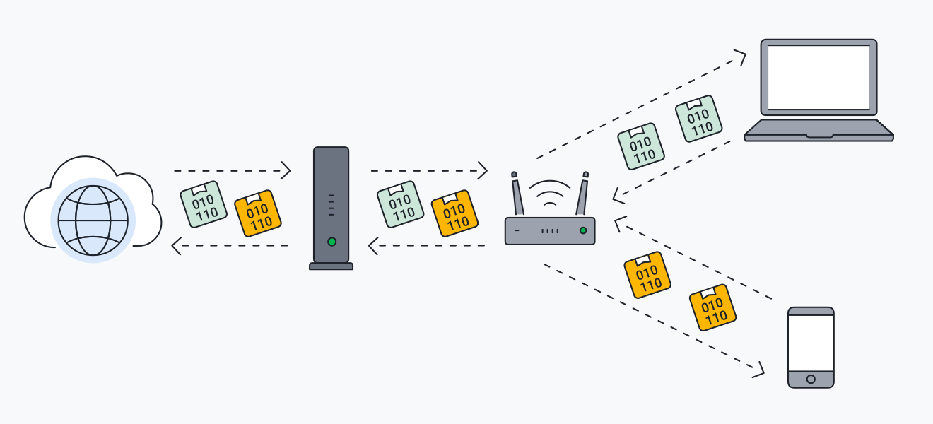
ĐỊNH NGHĨA ROUTER
Router là gì?
Trong lĩnh vực phát triển web, khái niệm “router” dùng để chỉ một cơ chế hoặc công cụ được sử dụng nhằm xác định cách một ứng dụng (application) phản ứng (respond) lại một yêu cầu (request) từ client đến một điểm cuối xác định (endpoint) dựa trên URL.
Các request được định tuyến (routes) đến các hàm (functions or actions) trong Controller thích hợp.
Router đặc biệt cần thiết cho việc quản lý điều hướng, xử lý URLs trong ứng dụng web, đặc biệt là SPAs (single-page applications) và các Frameworks phía server.
Copyright © Trường Cao đẳng FPT Polytechnic

Slide 6
TỔNG QUAN VỀ VUE ROUTER
Vue Router
Vue Router là thư viện router chính thức dùng cho Vue.js
Vue Router được tích hợp sâu với Vue.js core để xây dựng SPA (Single Page Application) một cách cực kỳ dễ dàng.
Copyright © Trường Cao đẳng FPT Polytechnic

Slide 7
CÁC TÍNH NĂNG CỦA VUE ROUTER
Các tính năng chính của Vue Router
Nested routes: Cho phép tham chiếu components đến các đường dẫn lồng nhau trong ứng dụng.
Dynamic Routing: Cho phép tạo routes có các phần giá trị động.
Programmatic Navigation: Cho phép lập trình điều hướng trong ứng dụng sử dụng Javascript.
Route Guards: là các hàm mà có thể được gắn vào trước khi đến một route hoặc sau khi rời một route (Hữu ích cho authentication, phân quyền).
Copyright © Trường Cao đẳng FPT Polytechnic

Slide 8
CÁC TÍNH NĂNG CỦA VUE ROUTER
Các tính năng chính của Vue Router (tiếp theo)
Lazy Loading: Cho phép tách ứng dụng thành các khối nhỏ và chỉ tải các components khi cần thiết giúp cải thiện hiệu suất.
Named Routes: Cho phép đặt tên cho routes.
Route Aliases: Cung cấp phương án thay thế cho URLs, cho phép cùng component có thể được render với nhiều đường dẫn khác nhau.
Scroll Behavior: Cho phép tùy biến hành vi cuộn trên ứng dụng khi điều hướng giữa các routes.
History Modes: Hỗ trợ lịch các chế độ lịch sử để kiểm soát URLs
Copyright © Trường Cao đẳng FPT Polytechnic

Slide 9
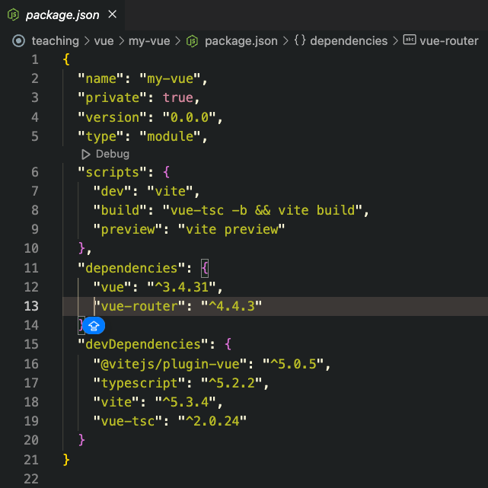
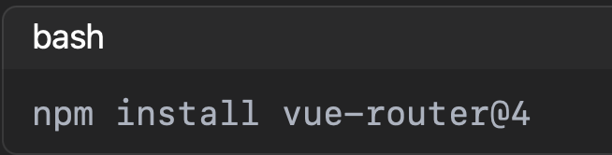
CÀI ĐẶT VUE ROUTER
Cài đặt Vue Router
cd vào thư mục dự án
Chạy lệnh ở trên để cài đặt vue-router
Nếu sử dụng Vue 2 thì cài đặt vue-router version 3.
Copyright © Trường Cao đẳng FPT Polytechnic

Slide 10
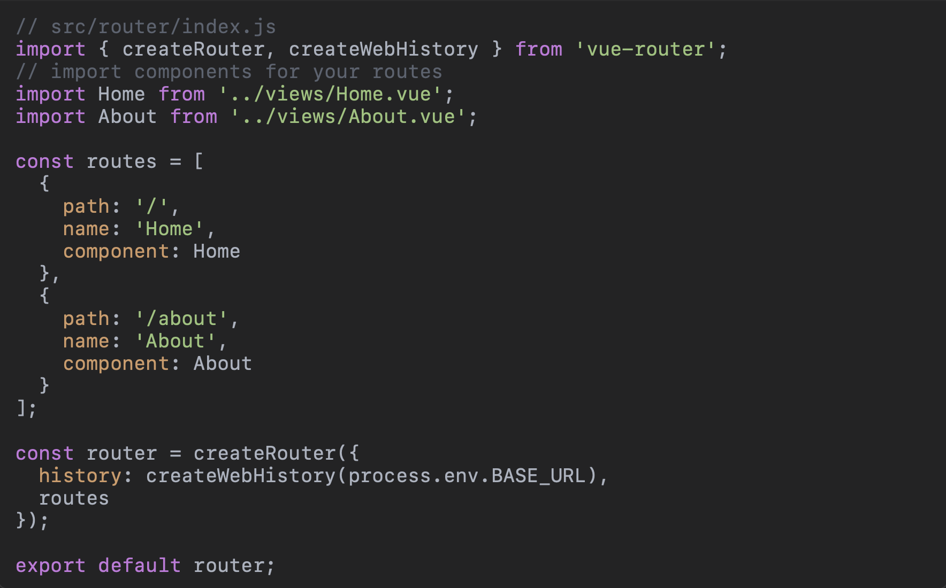
CÀI ĐẶT VUE ROUTER
Cài đặt Vue Router
Tiếp theo cần tạo file cấu hình router. Thông thường chúng ta sẽ tạo file index.js trong thư mục: src/router
Ví dụ:
Copyright © Trường Cao đẳng FPT Polytechnic

Slide 11
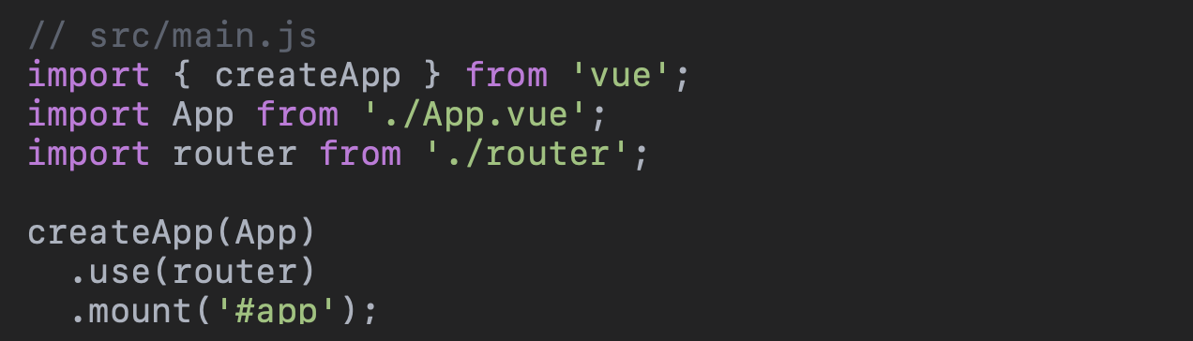
CÀI ĐẶT VUE ROUTER
Cài đặt Vue Router
Thêm Router vào ứng dụng Vue bằng cách chỉnh sửa file src/main.js
Copyright © Trường Cao đẳng FPT Polytechnic

Slide 12
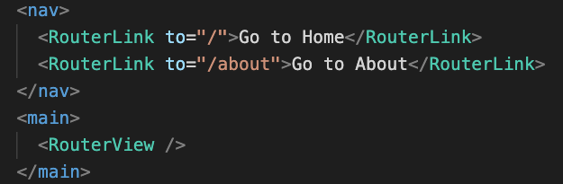
ROUTER LINK & ROUTER VIEW
Router Link & Router View
Để điều hướng giữa các routes khác nhau, sử dụng component <RouterLink>
Để hiển thị component tương ứng cho route hiện tại, sử dụng <RouterView>
Trong Vue.js bạn có thể sử dụng PascalCase hoặc kebab-case. Tức là việc viết <RouterLink> hay <router-link> đều hợp lệ. Tuy nhiên PascalCase được Vue SFC khuyến khích sử dụng.
Copyright © Trường Cao đẳng FPT Polytechnic

Slide 13
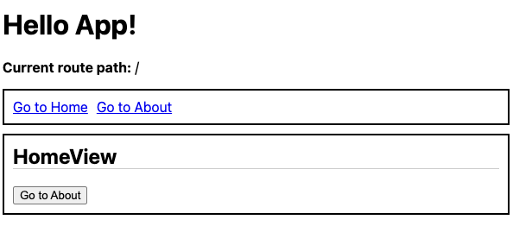
ROUTER LINK & ROUTER VIEW
Ví dụ:
Trang web có menu gồm 2 menu items:
Go to Home
Go to About
Tương ứng với mỗi menu item sẽ hiển thị nội dung bên dưới thanh menu.
Copyright © Trường Cao đẳng FPT Polytechnic

Slide 14
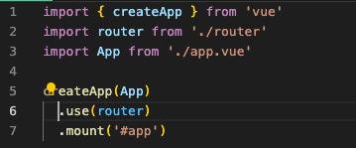
ROUTER LINK & ROUTER VIEW
Các bước thực hiện ví dụ:
Bước 1: Chỉnh sửa main.js để sử dụng router
main.js
Copyright © Trường Cao đẳng FPT Polytechnic

Slide 15
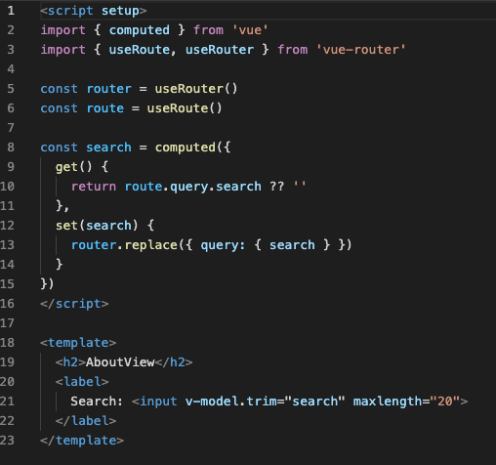
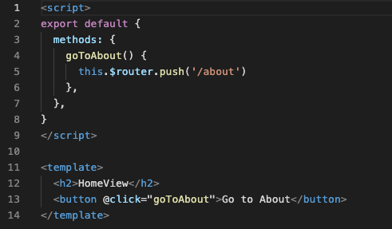
ROUTER LINK & ROUTER VIEW
Các bước thực hiện ví dụ:
Bước 2: Tạo 2 components là Home và About
HomeView.vue
AboutView.vue
Copyright © Trường Cao đẳng FPT Polytechnic

Slide 16
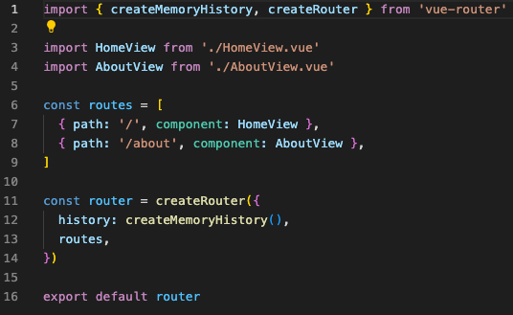
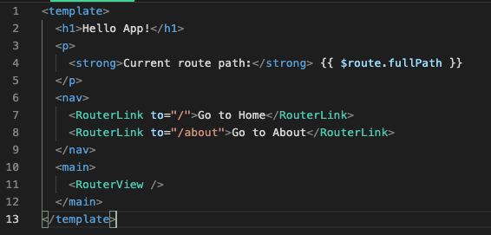
ROUTER LINK & ROUTER VIEW
Các bước thực hiện ví dụ:
Bước 3: Tạo file router/index.js và cấu hình router
Bước 4: Sử dụng <RouterLink> để tạo liên kết đến component Home và About
app.vue
router/index.js
Copyright © Trường Cao đẳng FPT Polytechnic

Slide 17

Tái hiện lại ví dụ đã thực hiện ở trên
Copyright © Trường Cao đẳng FPT Polytechnic

Slide 18
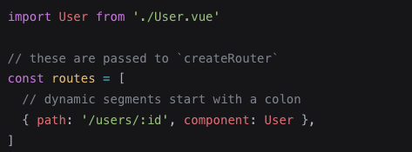
DYNAMIC ROUTING
Dynamic Routing
Chúng ta thường cần sử dụng các routes có cùng hình mẫu (pattern) cho cùng component.
Ví dụ: Hiển thị component: User dùng để hiển thị cho tất cả các user nhưng khác user-id.
Như vậy những URLs như /users/johnny hay /users/tom đều tham chiếu tới cùng một route.
Copyright © Trường Cao đẳng FPT Polytechnic

Slide 19
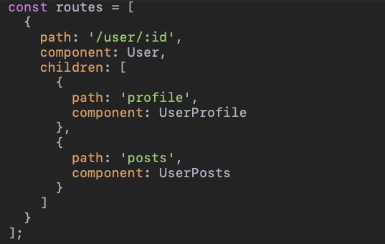
NESTED ROUTES
Nested Routes
Sử dụng route lồng nhau phù hợp với việc xây dựng hệ thống view phân cấp phức tạp.
/user/tom/profile => sẽ render UserProfile của Tom
/user/tom/posts => sẽ render UserPosts - tất cả bài post của Tom
Copyright © Trường Cao đẳng FPT Polytechnic

Slide 20


PROGRAMMATIC NAVIGATION
Programmatic Navigation
Cho phép chuyển hướng trong ứng dụng sử dụng Javascript sử dụng đường dẫn (route path) hoặc truyền các đối tượng đối với việc điều hướng phức tạp hơn.
Xem 2 ví dụ ở dưới đây:
Copyright © Trường Cao đẳng FPT Polytechnic

Slide 21
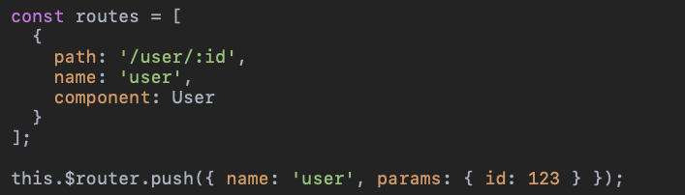
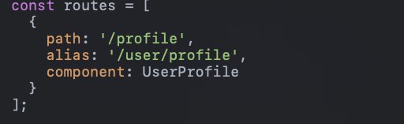
NAME ROUTERS & ROUTER ALIASES
Named Routes
Route Aliases
Cho phép đặt tên cho routes để dễ dàng hơn trong việc điều hướng trong lập trình.
Cho phép render cùng component đối với đường dẫn khác nhau.
Copyright © Trường Cao đẳng FPT Polytechnic

Slide 22
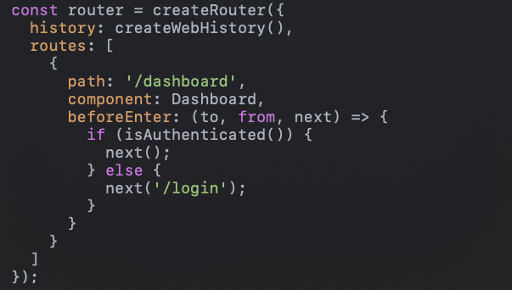
ROUTER GUARDS
Route Guards
Là các functions có thể được gắn (hook) vào trước khi vào hoặc sau khi rời một route. Hữu dụng cho xác thực, phân quyền và lấy giữ liệu.
Copyright © Trường Cao đẳng FPT Polytechnic

Slide 23
BÀI 8:
VUE ROUTER VÀ AUTHENTICATION
PHẦN II: VUE ROUTER VÀ AUTHENTICATION

Slide 24
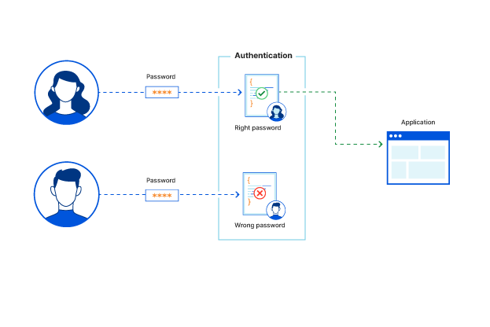
AUTHENTICATION
Authentication
Xác thực (authentication) là một khía cạnh cực kì quan trọng đối với ứng dụng web.
Để xử lý xác thực với Vue.js cần một số bước thiết lập bao gồm cài đặt các routes yêu cầu xác thực, kiểm soát việc login/logout và bảo vệ những tài nguyên của ứng dụng từ việc truy cập trái phép.
Copyright © Trường Cao đẳng FPT Polytechnic

Slide 25
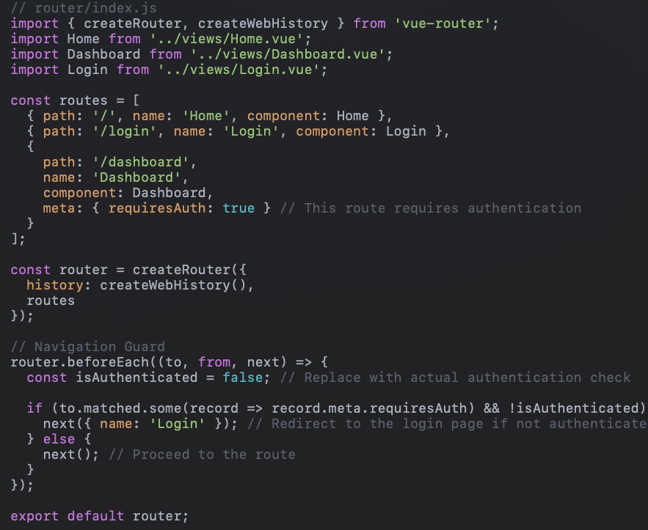
AUTHENTICATION
Cấu trúc cơ bản của xác thực thông qua Route
beforeEach: kiểm tra xem user đã được xác thực hay chưa.
Nếu chưa xác thực: chuyển hướng đến Login
Nếu đã xác thực: cho phép di chuyển đến route đích.
Copyright © Trường Cao đẳng FPT Polytechnic

Slide 26
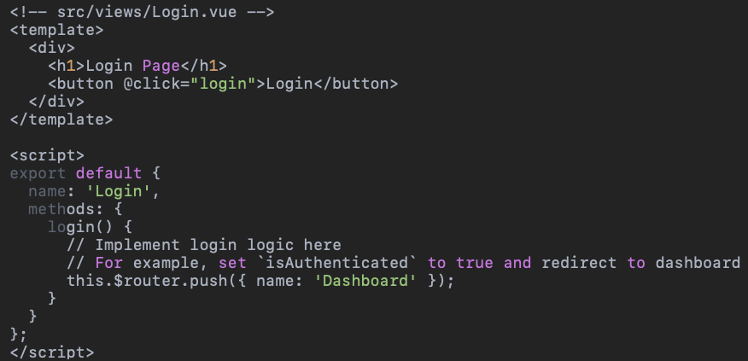
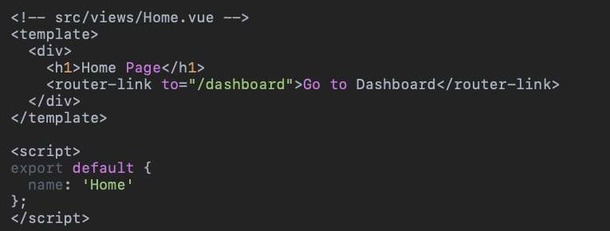
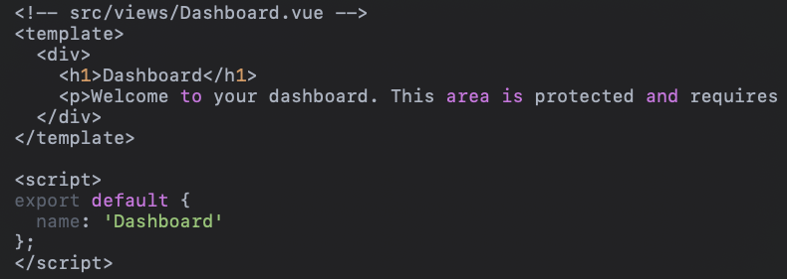
AUTHENTICATION
Cấu trúc cơ bản của xác thực thông qua Route
Login.vue
Home.vue
Dashboard.vue
Copyright © Trường Cao đẳng FPT Polytechnic

Slide 27
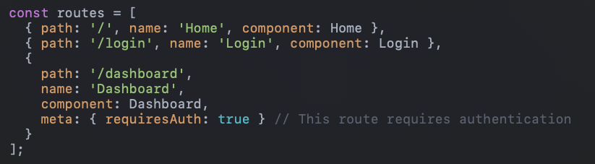
ROUTER METADATA
Khái niệm chính: Route Metadata
Trong router/index.js, thuộc tính meta được sử dụng với giá trị requireAuth = true để xác định rằng route này yêu cầu phải được xác thực.
Copyright © Trường Cao đẳng FPT Polytechnic

Slide 28
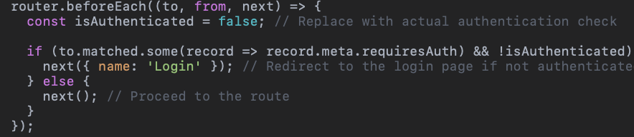
NAVIGATION GUARD
Khái niệm chính: Navigation Guard (beforeEach)
router.beforeEach: chạy trước mỗi thay đổi về route.
to.matched.some (record => record.meta.requiresAuth): kiểm tra nếu route đang được điều hướng yêu cầu xác thực.
isAuthenticated: một giá trị kiểm tra xem user đã đăng nhập hay chưa.
next({ name: ‘Login’ }): nếu user chưa được xác thực, chuyển hướng đến trang Login.
next(): nếu user đã được xác thực hoặc route không yêu cầu xác thực, được phép tiếp tục.
Copyright © Trường Cao đẳng FPT Polytechnic

Slide 29
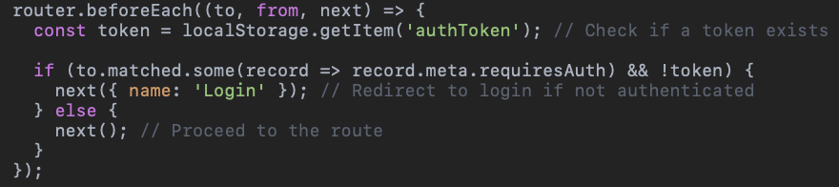
KIỂM TRA XÁC THỰC TRONG THỰC TẾ
Kiểm tra xác thực trong thực tế: isAuthenticated
Ở ví dụ trên, isAuthenticated = false, nghĩa là user chưa được xác thực. Trong thực tế chúng ta cần thay thế bằng việc kiểm tra tình trạng xác thực như:
Kiểm tra token: Tìm kiếm token hợp lệ có thể được lưu ở local storage hoặc cookies
Vuex Store: Sử dụng Vuex để lưu trữ toàn cục trạng thái xác thực
Copyright © Trường Cao đẳng FPT Polytechnic

Slide 30

TỔNG KẾT NỘI DUNG BÀI HỌC
Vue Router là một công cụ mạnh mẽ tích hợp sâu với Vue.js, cung cấp nhiều tính năng giúp cho việc xây dựng điều hướng cho ứng dụng phức tạp một cách dễ dàng.
Vue Router hỗ trợ route lồng nhau (nested routes), định tuyến động (dynamic routing), route guards, và nhiều tính năng khác cung cấp một công cụ đầy đủ để xây dựng ứng dụng hoàn chỉnh.
Sử dụng Vue Router cho xác thực yêu cầu cài đặt các route cần xác thực, kiểm soát login, logout và sử dụng navigation guards để bảo vệ các thành phần nhạy cảm của ứng dụng.
Sử dụng Vue Router cho xác thực có thể kết hợp với nhiều cơ chế xác thực phức tạp như OAuth, JWT và tích hợp với các dịch vụ phía backend.
Copyright © Trường Cao đẳng FPT Polytechnic

Slide 31

TỔNG KẾT BÀI HỌC

